Slide 1

Fleksibilna ambalaža
u službi SAVE FOOD inicijative

Slide 2

O nama
Proizvođač polietilenskih filmova koji služi kao ambalaža u različitim industrijama
4 proizvodne hale (10.000 m² prostora ) + 6 ha dodatnog industrijskog prostora - Kotoriba
200 zaposlenih
> 38 mil. € prihod
> 20.000 tona godišnjeg kapaciteta
> 80 % izvoz

Slide 3

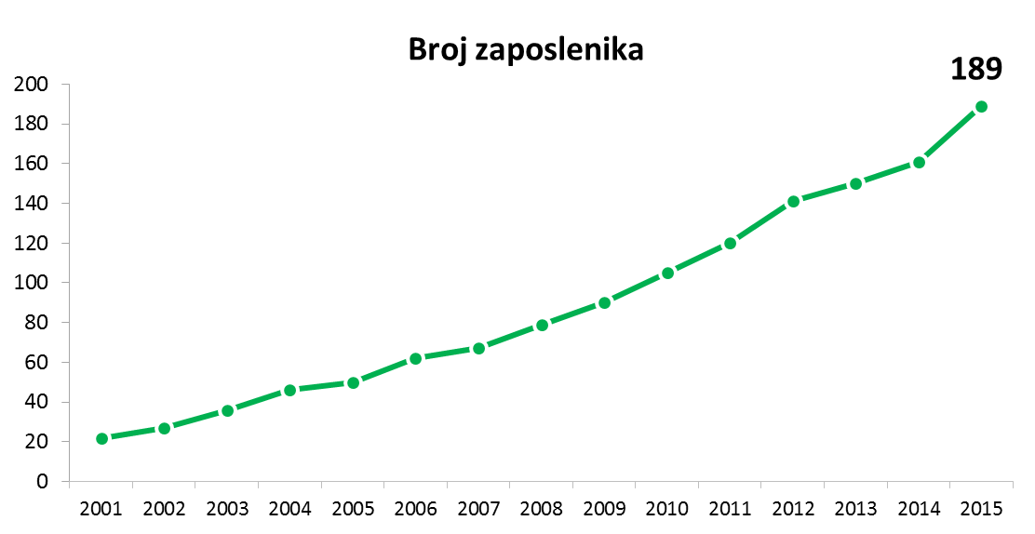
O nama

Slide 4
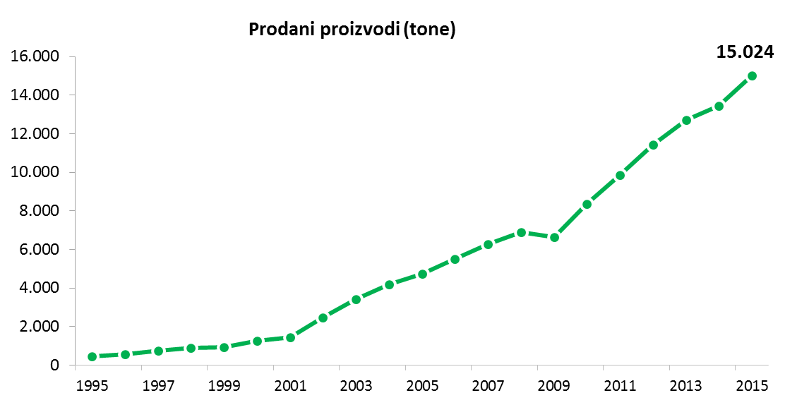
Rast u 2015.

Slide 5


Proizvodni procesi i novine
Ekstuzija PE filma
20.000 tona
9 ekstudera (6 višeslojna)
08.2016. nova linija
Fleksotisak
13.000 tona
4 linije CI
2 stack
02.2017. nova linija
Ostale stvari:
Reciklaža
Proizvodnja papira u roli i papirnatih vrećica
02.2017. nova linija
Konverzija
8.000 tona vrećica i industrijskih vreća
Laminacija, rezanje
06.2016. nova linija

Slide 6
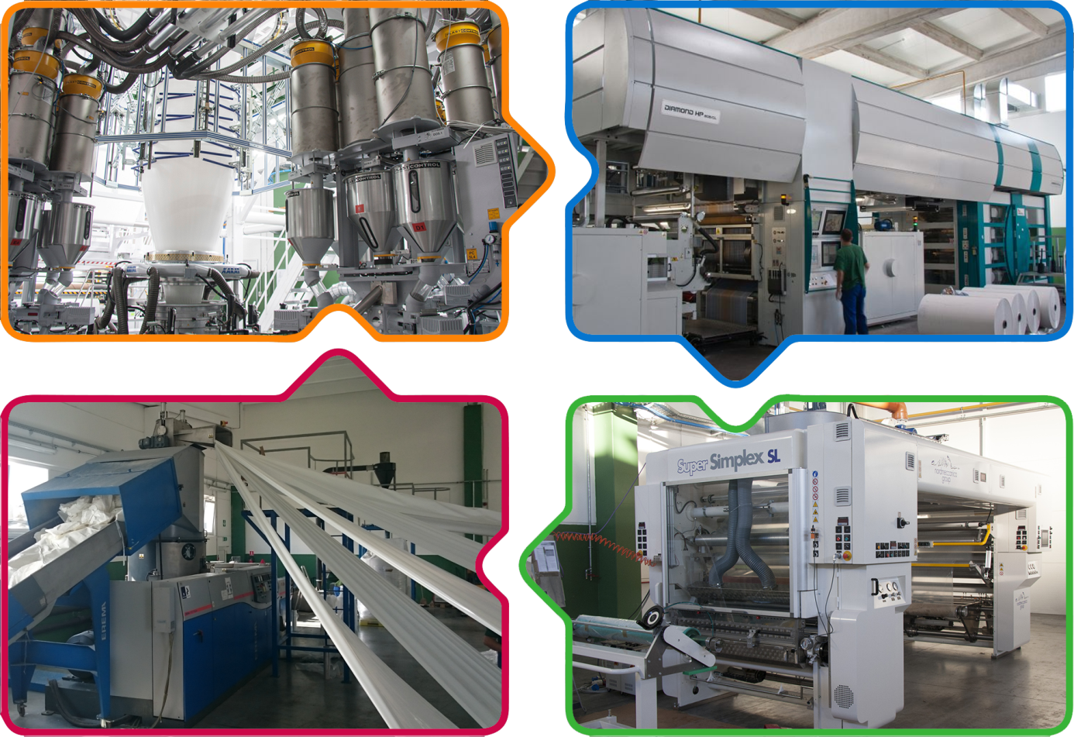
Proizvodni procesi

Slide 7


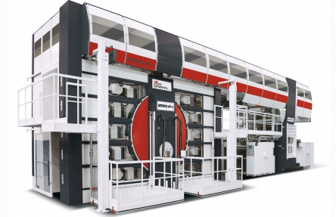
Projekt je sufinancirala Europska unija iz Europskog fonda za regionalni razvoj
Projekt: Uvođenje linije za tisak fleksibilne ambalaže
10 boja
1300 mm širina tiska
1250 mm raport
100 % video inspekcija
600 m/min brzina
najbolja linija u Hrvatskoj
dolazi 02.2017.
referentna MIS oznaka KK.03.2.1.02.0005 (3d1.1.2.-0005)
vrijednost projekta iznosi 18.249.214 kn od čega je 5.000.000 kn bespovratnih sredstava
Projekt je sufinancirala Europska unija u okviru Operativnog programa Konkurentnost i kohezija, iz Europskog fonda za regionalni razvoj
Isključenje odgovornosti: Sadržaj publikacije/emitiranog materijala isključiva je odgovornost MURAPLAST-a.

Slide 8
Proizvodni program
polietilenski filmovi :
  termoskupljajući filmovi za skupno pakiranje pića i dr. proizvoda (Jamnica, Coca Cola, Molson Coors itd.)
  Industrijski filmovi i filmovi za ambalažiranje paleta
Polietilenske vreće i vrećice :
  reklamne vrećice za nošenje (Müller, DM, Billa, Metro, itd.)
  industrijske vreće i haube za palete
fleksibilna ambalaža (Podravka, Marodi, Salinen, Saponija, Ledo, itd. )
papirnate vrećice

Slide 9










Reference

Slide 10
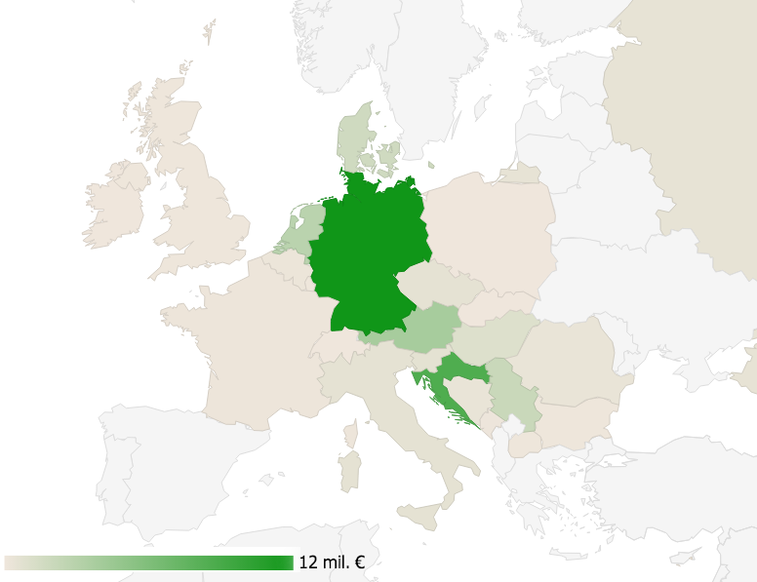

Slide 11
Materijali i predmeti koje dolaze u kontakt s hranom
Potencijalni izvori onečišćenja
Moraju biti dovoljno inertni da se isključi opasnost prijenosa tvari na hranu u količinama koje mogu ugroziti zdravlje ljudi ili prouzročiti promjene u organoleptičkim svojstvima i sastavu hrane
Veliko područje koje je uređeno propisima (Uredbama) EU i zakonskim okvirima (Zakoni i Pravilnici) RH

Slide 12
HR i EU propisi
HR propisi:
Zakon o materijalima i predmetima koji dolaze u neposredan dodir s hranom (NN 25/13)
Pravilnik o posebnim uvjetima za proizvodnju i stavljanje na tržište predmeta opće uporabe (NN 82/10)
Pravilnik o zdravstvenoj ispravnosti materijala i predmeta koji dolaze u neposredni dodir s hranom (NN 125/09, 31/11)
EU propisi :
Uredba (EZ) br. 1935/2004 o materijalima i predmetima koji dolaze u dodir s hranom
Uredba Komisije (EZ-a) br. 2023/2006 o dobroj proizvođačkoj praksi za materijale i proizvode koji svojom namjenom dolaze u dodir s hranom
Uredba Komisije (EU) br. 10/2011 o plastičnim materijalima i predmetima koji dolaze u neposredni dodir s hranom

Slide 13
Potrebne dozvole i rješenja
Rješenje o korištenju opasnih kemikalija
Rješenje za proizvodnju predmeta opće uporabe
Potvrda o Proizvodnji materijala i predmeta koji dolaze u neposredni dodir s hranom
Rješenje o objedinjenim uvjetima zaštite okoliša (više od 200 t otapala / god)

Slide 14
Zahtjevi tržišta
Današnji zahtjevi prema proizvođačima su svakim danom sve veći
Globalizaciju tržišta prate i sustavi upravljanja kvalitetom, pa se standardi primjenjuju u svjetskim razmjerima
Najvažniji sustavi upravljanja kvalitetom u prehrambenoj industriji su :
  Global Food Safety Initiative (GFSI)
  International Food Standards (IFS)
  British Retail Consortium (BRC)
  Safe Quality Food (SQF)
  Food Safety System Certification (FSSC)

Slide 15
Sirovine
Ulazne sirovine moraju biti odabrane na način da udovoljavaju zahtjevima unaprijed utvrđenim specifikacijama kojima se osigurava sukladnost materijala i proizvoda s pravilima koja se na njih odnose
Svi proizvodni procesi i ostale aktivnosti moraju se provoditi prema unaprijed jasno propisanim uputama i procedurama
Renomirani dobavljači
Specifikacije

Slide 16
Ekstruzija
Jednoslojni i višeslojni ekstrudirani materijali
Potencijalna opasnost i mogućnost kontaminacije štetnim tvarima
Migracije (globalna i specifična)
Čimbenici koji mogu utjecati na migracije:
  Odabir materijala
  Izbor i sastav materijala
  Uvjeti skladištenja (vrijeme, temperatura)
  Priroda i sastav zapakirane namirnice
5 - slojni ekstudor
Jedan od velikih trendova :
smanjenje debljine materijala (35 my)
  Ekonomski razlozi i briga o okolišu

Slide 17
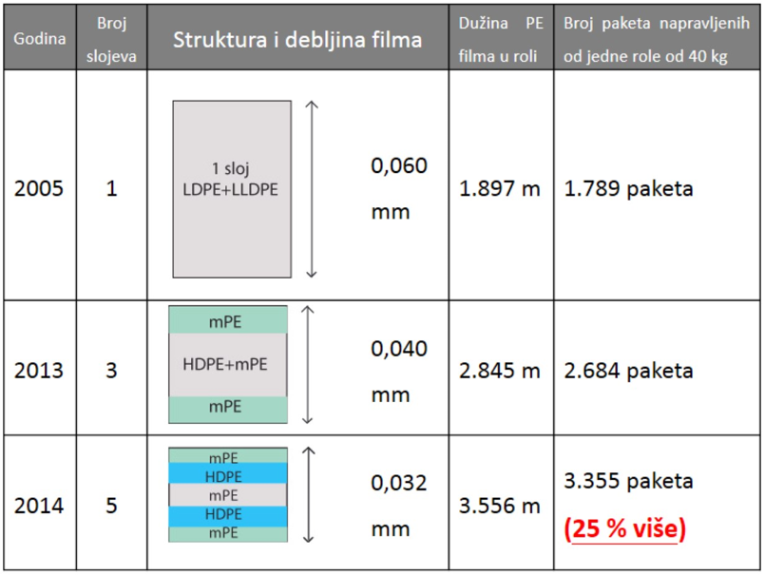
Ekstruzija
3.067 paketa
14 % više
2016
0,035 mm
3.251

Slide 18
Tisak
Flekso tisak
Boje za tisak u prehrambenoj industriji :
  Složene smjese koloranata, veziva , otapala i aditiva uključujući omekšavala
  Na vanjskoj strani ili je umetnut između dva vanjska sloja višeslojne ambalaže
Potencijalna opasnost i mogućnost kontaminacije štetnim stvarima iz sastava tiskarskih boja
Migracije (globalna i specifična)
Čimbenici koji mogu utjecati na migracije:
  Odabir materijala s naglaskom na njegovim barijernim svojstvima
  Tiskovni dizajn, debljina filma
  Izbor i sastav boje
  Vrsta tiskarke tehnike, brzina tiska i uvjeti sušenja
  Uvjeti skladištenja (vrijeme, temperatura)
  Priroda i sastav zapakirane namirnice

Slide 19
Tisak
Kako bi se izbjegla migracija potrebna je dobra komunikacija između svih subjekta u proizvodnom procesu :
  Odabir boja
  Renomirani dobavljači
  Sljedivost
Unutar EU ne postoji posebna spec. Legislativa :
  Uredba (EZ) br. 1935/2004 Europskog parlamenta i Vijeća o materijalima i predmetima koji dolaze u dodir s hranom
  Uredba Komisije (EZ) br. 2023/2006 o dobroj proizvođačkoj praksi za materijale i predmete koji dolaze u dodir s hranom
  Rezolucija Vijeća EU o tiskarskim bojama otisnutih na preh. ambalaži
  EuPIA (European Printing Ink Association) je izdala smjernice o primjeni tiskarskih boja na ne kontaktnoj strani materijala i predmeta namjenjenih dodiru s hranom
  Švicarski propis o materijalima i predmetima koji dolaze u dodir s hranom (SR 817.023.21)

Slide 20
Laminacija
Spoj dvaju ili više slojeva ambalažnog materijala :
  PE/PE
  PET/PE
  PET/Al/PE
  PA/PE
  BOPP/BOPP
Dvokomponentna ljepila
Migracije (globalna i specifična)
Potencijalna opasnost i mogućnost kontaminacije
  Odabir materijala s naglaskom na njegovim barijernim svojstvima
  Izbor i sastav ljepila
  Uvjeti (vrijeme i temp.) umrežavanja ljepila
  Uvjeti skladištenja (vrijeme, temperatura)
  Priroda i sastav zapakirane namirnice

Slide 21
Migracija
Označava prijelaz sastojaka iz ambalaže u hranu i obratno
MIGRANTI – tvari koje se prenose u hranu kao posljedica dodira ili međudjelovanja između hrane i ambalažnog materijala
Migracije rastu :
  povećanjem temperature i vremena kontakta, većom dodirnom površinom i agresivnim prehrambenim namirnicama
Migracija opada :
  porastom molekulske mase tvari u ambalažnom materijalu
  ako se radi o kontaktu s suhom hranom ili inetrnom materijalu
  Uz prisutnost barijernih slojeva (Al 7 my)

Slide 22
Migracijski testovi
Provode se s ciljem utvrđivanja količina tvari koja bi eventualno mogla migrirati iz ambalaže u namirnicu
Testiranje se provodi prema propisanim standardnim procedurama (kojima se utvrđuje da pri određenim testnim uvjetima migracija ne prelazi definirana prihvatljiva ograničenja (migracija uvijek mora biti ispod ograničenja spec. migracije za traženi migrant ukoliko postoji propisana SML vrijednost)
OML – globalna migracija 10 mg/dm²
SML – spec.migracija
Modelne otopine – medija za ispitivanje koji zamjenjuje hranu (svojim reagiranjem imitira migraciju iz materijala koji dolaze u dodir s hranom)
A, B, C, D1 i D2
Uvjeti

Slide 23
Dokumentacija
Specifikacije sirovina i gotovih proizvoda
Ispitna izvješća sirovina i gotovog proizvoda
Izjava o sukladnosti (DoC)
VAŽAN ALAT u uspostavi sukladnosti konačnog proizvoda s zahtjevima Uredbe br. 10/2011 i 1935/2004
  Omogućava laku identifikaciju materijala, predmeta ili proizvoda iz međufaza proizvodnje ili tvari za koje je izdana
  Glavni ciljevi:
    Potvrđuje kupcu sukladnost proizvoda s odgovarajućim zahtjevima Uredbe br. 10/2011 o plastičnim materijalima i predmetima koji dolaze u dodir s hranom i Okvirnom uredbom 1935/2004
    Pruža kupcu potrebne informacije kako bi utvrdio ili provjerio sukladnost proizvoda

Slide 24
Problemi
Nabava sirovina :
  certifikati
  analize (migracije materijala)
  izjave
Skladištenje
Analize poluproizvoda i gotovih proizvoda :
  Laboratorijske analize (migracije, simulanti)
  Certificirani laboratoriji:
    Izdavanje dokumenata

Slide 25
HVALA NA PAŽNJI

